Slide 1
软件工程课程设计汇报
“电影评荐系统”
汇报人： 曾韡屹
项目团队成员：200340089 丁昊
200340090 冯大川
200340091付铠彪
200340102 卢勃旭

Slide 2
汇报内容
软件创意及需求
开发技术与工具
软件设计与建模
代码编写与测试
软件质量与保证
系统部署与运行
开源社区的使用
实践收获与感受

Slide 3
软件需求与创意
现实问题
  当前人们生活的速度在加快，传统模式的电影信息系统满足不足了现代人的生活追求；服务质量、服务速度、服务的特色内容等等在改变人们的思想。因此设计一个可以交互的电影推荐系统来解决这个问题，一方面可以更好的展现互联网上电影直观性，另一方面可以更好的来适应时代的发展通过以人们更为熟悉、更受欢迎、更便捷的方式来对电影推荐方式进行发展。

Slide 4
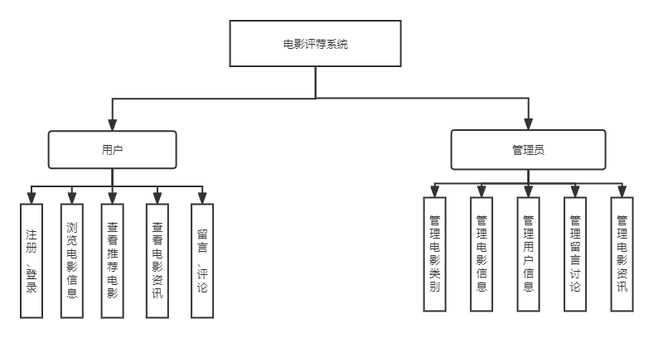
软件需求与创意
核心功能
  电影推荐系统包括用户、管理员两个部分的详细功能。详细可见下图

Slide 5
软件需求与创意
需求创意
  改变以前线下电影推荐或者传统线上电影推荐的方法，以用户个人兴趣为核心来实现用户感兴趣电影推荐。同时还可以保留了传统系统中，全部电影信息、留言讨论……客户端只需要通过浏览器进行访问，方便快捷的浏览网站。

Slide 6
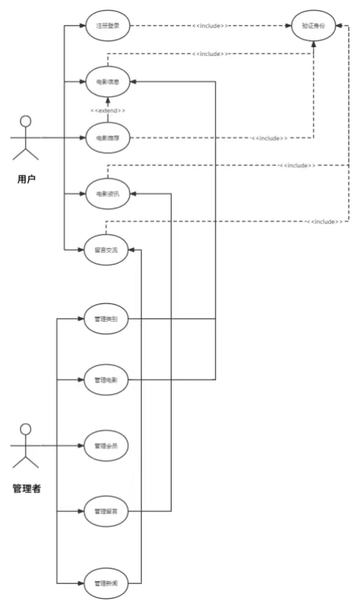
需求模型与文档
软件需求模型
  软件系统的用例图
用户可以在本系统中进行注册登录、查看电影信息、查看推荐的电影、查看电影资讯、进行留言交流。用户在进行一系列交互时必须先进行身份验证。管理员通过管理系统可对前端用户的界面进行修改，分别可以进行下列交互动作：管理类别、管理电影、管理会员、管理留言、管理新闻。管理类别和管理电影对应电影信息，管理留言对应留言交流，管理新闻对应电影资讯。

Slide 7
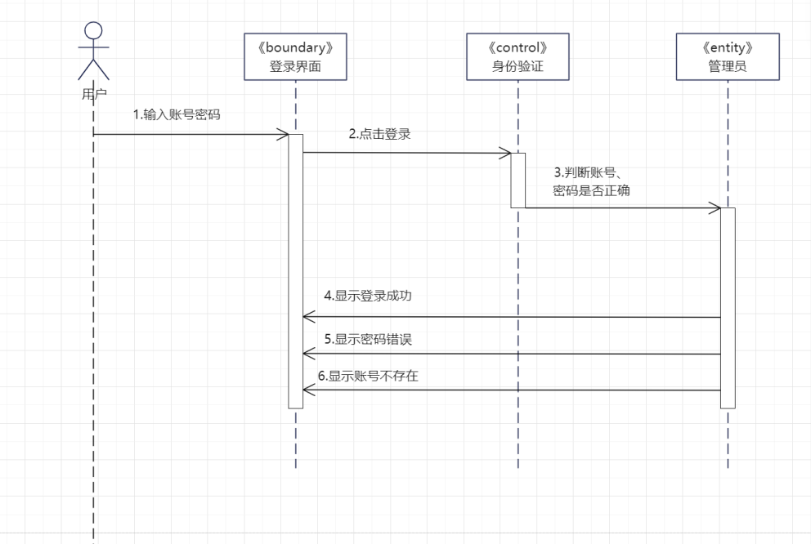
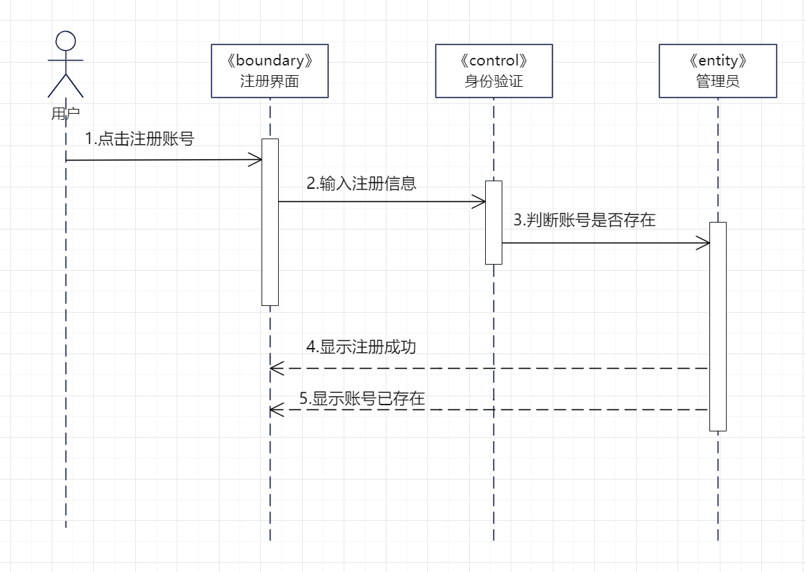
需求模型与文档
软件需求模型
  软件系统登录顺序图 软件系统注册顺序图

Slide 8
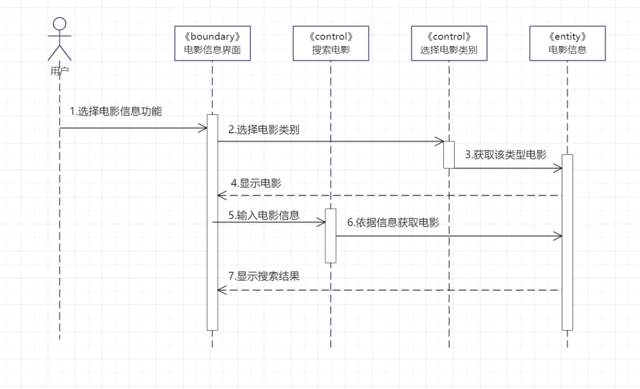
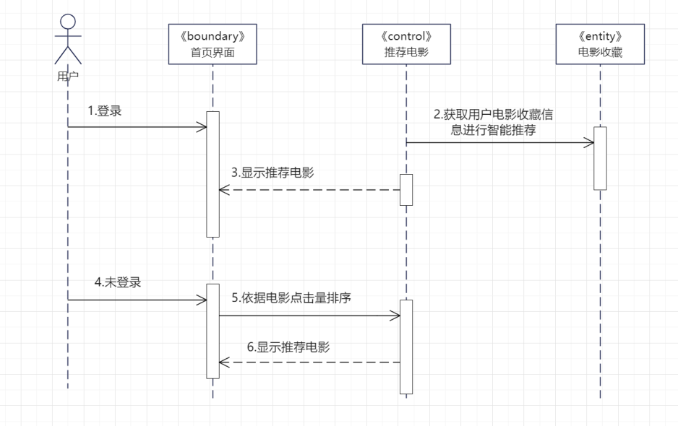
需求模型与文档
软件需求模型
  查看电影信息顺序图 查看电影推荐顺序图

Slide 9
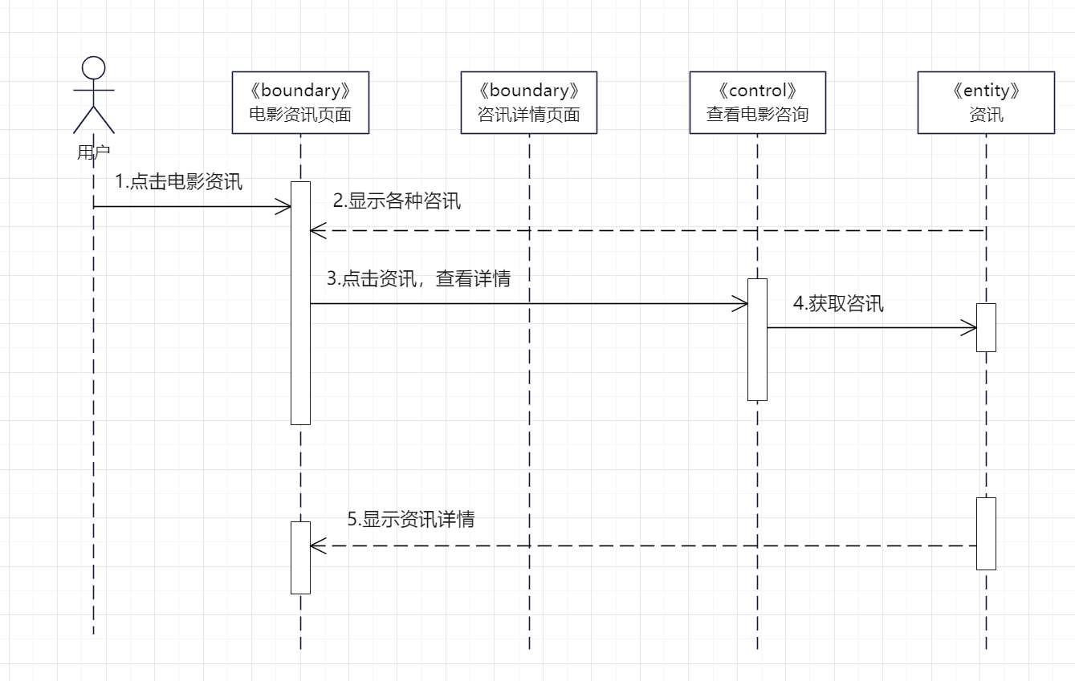
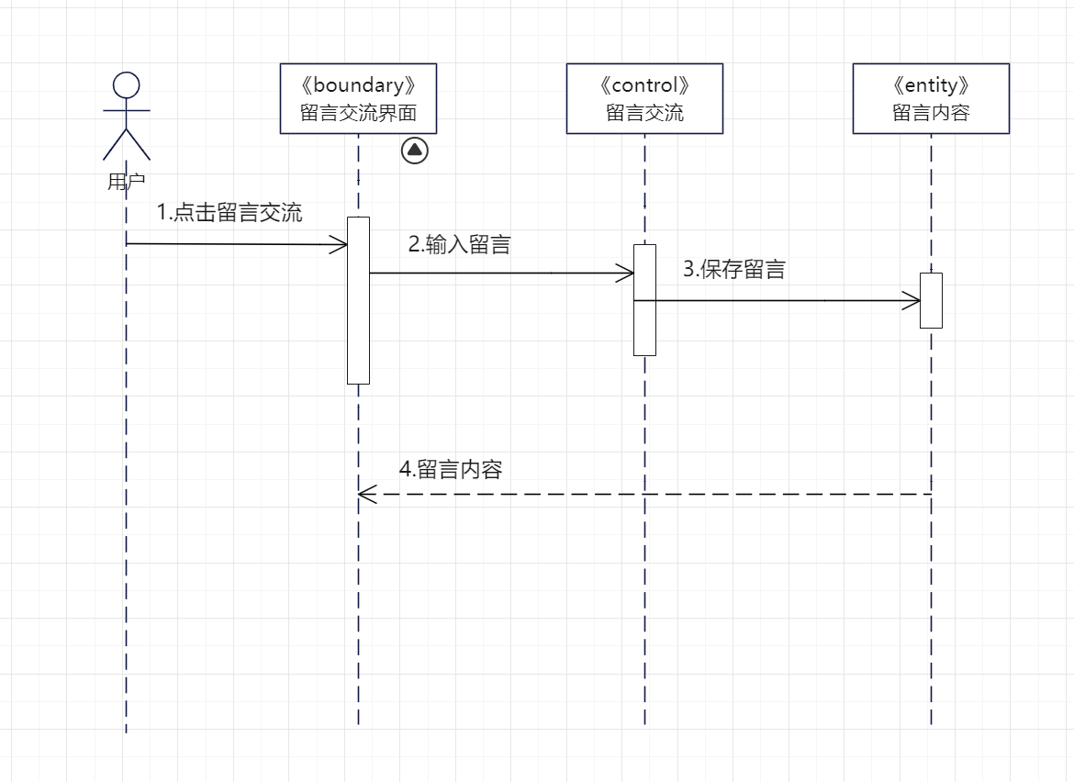
需求模型与文档
软件需求模型
  查看电影资讯顺序图 留言交流顺序图

Slide 10
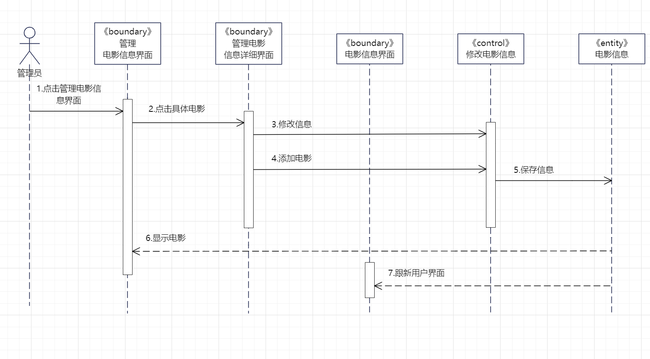
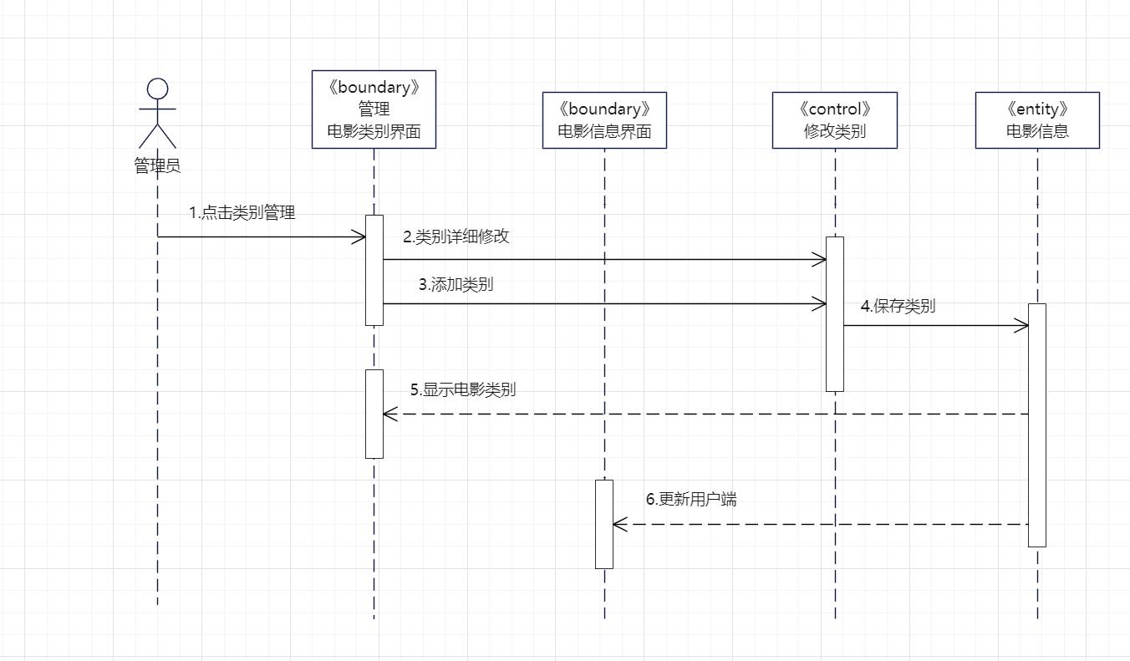
需求模型与文档
软件需求模型
  电影信息管理顺序图 电影类别管理顺序图

Slide 11
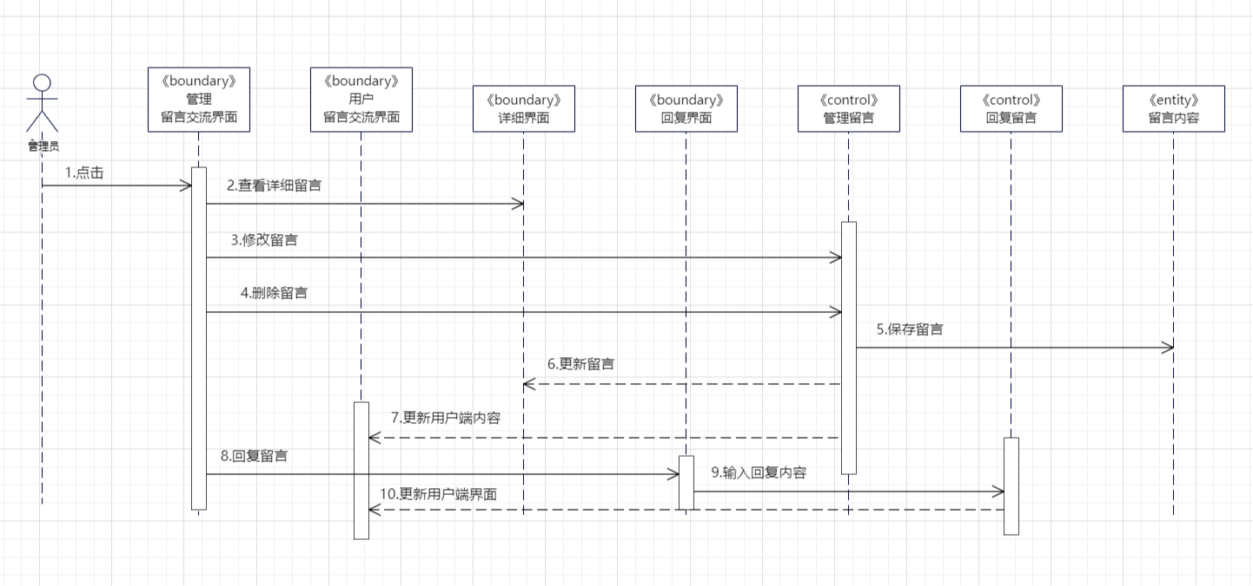
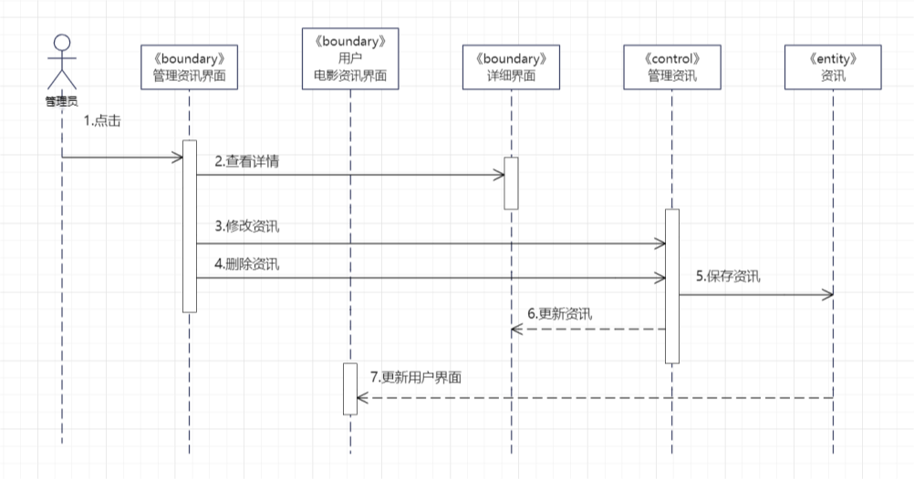
需求模型与文档
软件需求模型
  留言评论管理顺序图 电影资讯管理顺序图

Slide 12
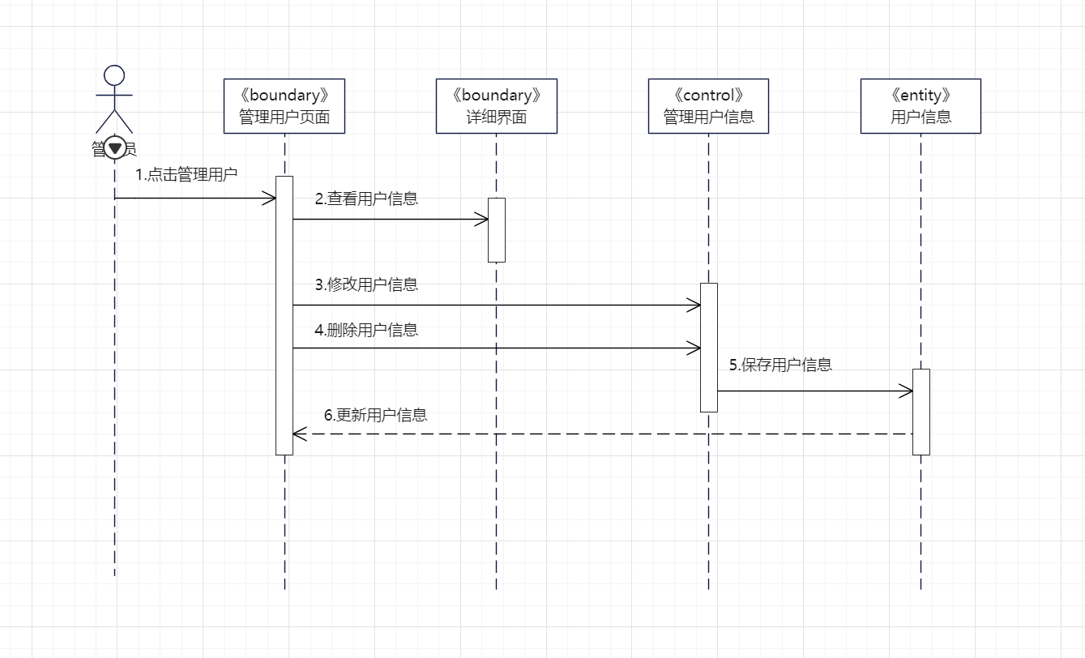
需求模型与文档
软件需求模型
  用户管理顺序图

Slide 13
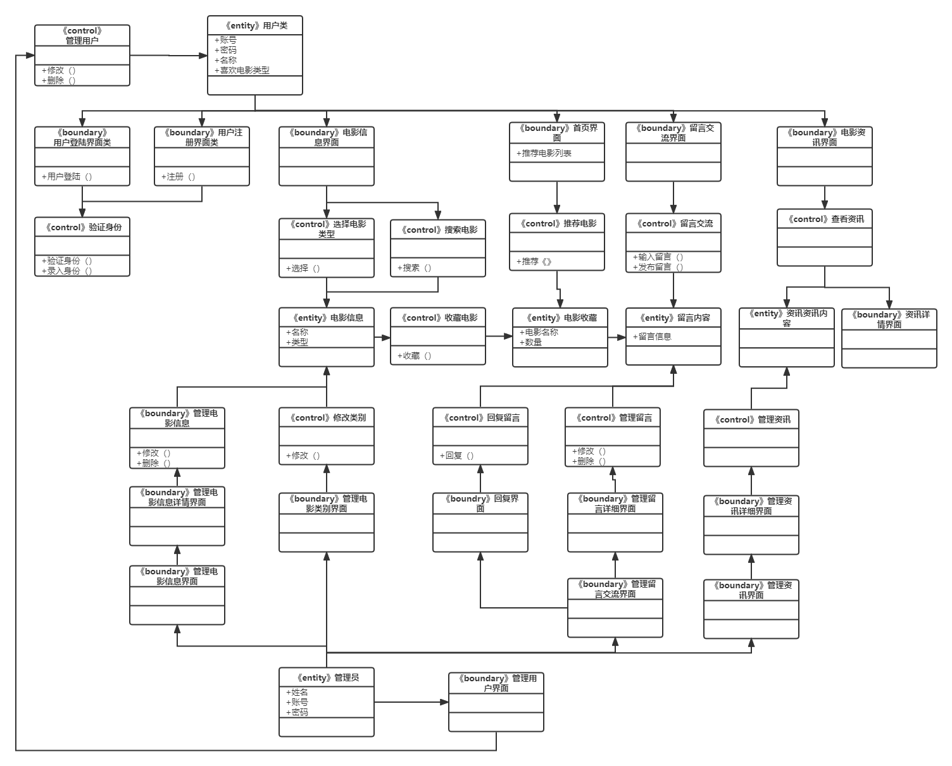
需求模型与文档
软件需求模型
  分析类图
边界类主要负责界面的显示，控制类主要负责使用者的操作指令的实现，实体类主要负责信息的存储和修改。控制类进行功能实现时会使对应的实体类进行修改或更新，同时边界类的界面内容也会发生变化。

Slide 14
需求模型与文档
软件的非功能需求
  电影评荐系统具有数据完整性验证的功能，对界面上非法的数据和不完整的数据进行提示，不能直接保存到数据库中，造成不完整性因素。
  电影评荐系统提供一定的交互能力，给不同用户带来方便，提供问题的回答和讨论。并将历史问题归纳整理，作为相同问题的案例进行展示。

Slide 15
开发技术与工具
软件开发技术
  前台使用javascript中的vue框架
  后端使用java技术
  数据库使用MySQL
编程语言
  Java编程语言
软件工具
  Eclipse、Navicat Premium

Slide 16
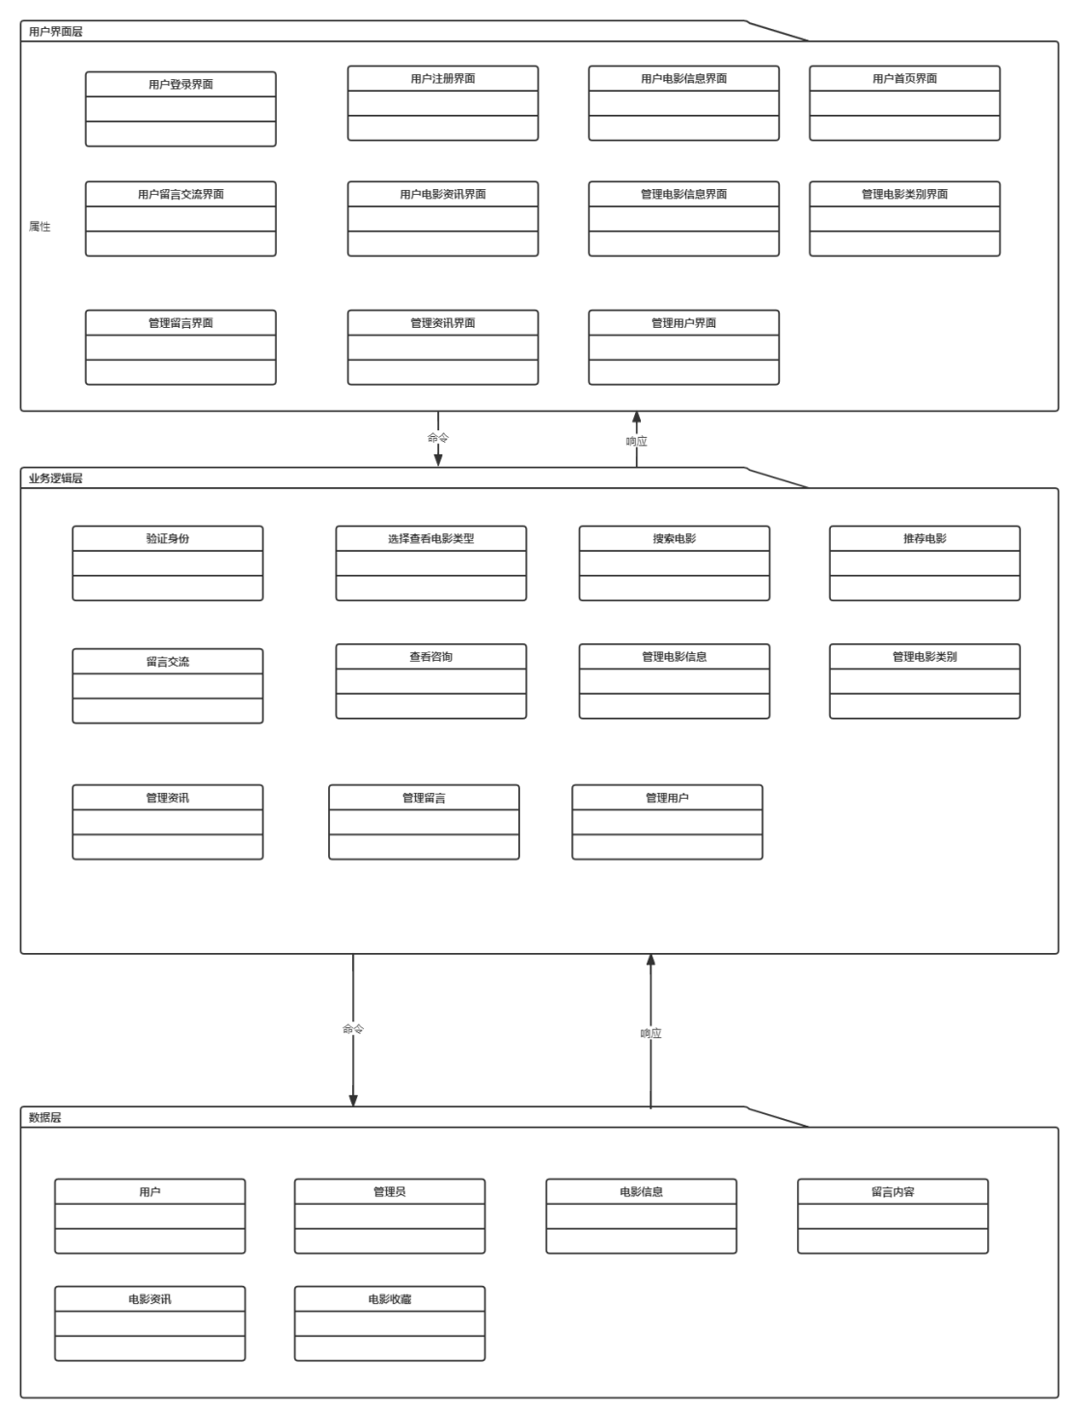
软件设计与建模
体系结构设计逻辑视图
描述了电影评荐系统的设计架构，图中界面层和业务逻辑层的类来自于需求用例模型和用例交互模型；用户界面层的系统界面用于执行登陆命令和查看界面信息，转至用户逻辑层，用户逻辑层中的类通过数据库接口调用，转至数据层中查看相应实体类的数据，其中界面层和业务逻辑层运用了一些csdn开源代码。

Slide 17
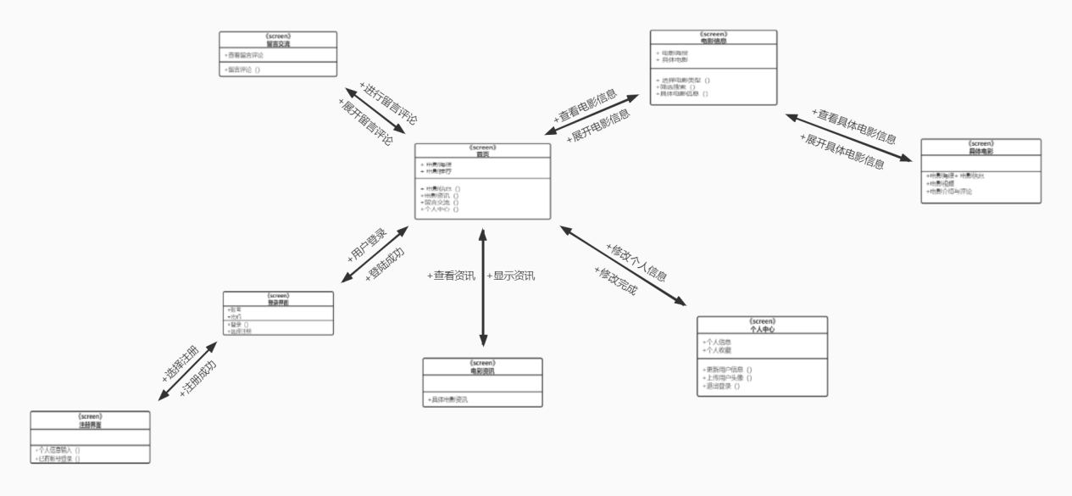
软件设计与建模
用户界面设计及其模型
  用户

Slide 18
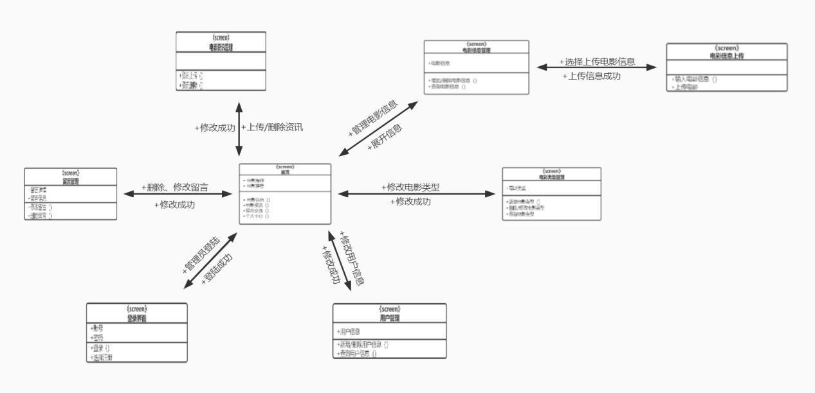
软件设计与建模
用户界面设计及其模型
  管理员

Slide 19
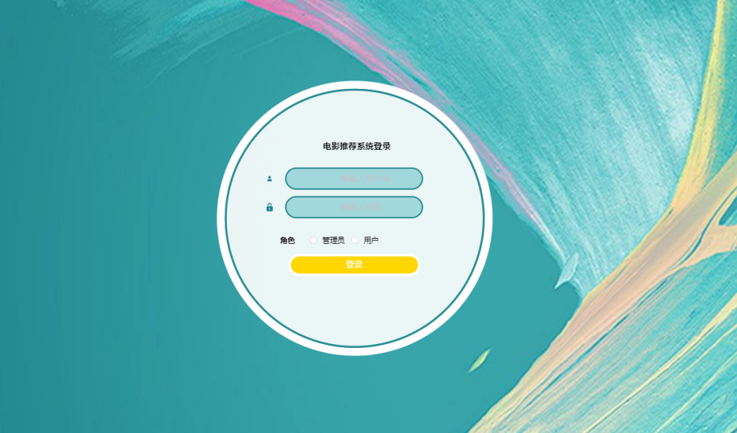
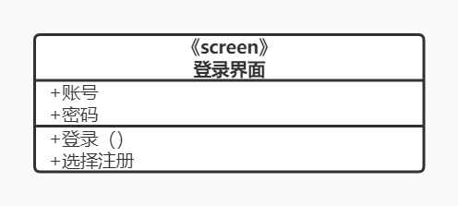
软件设计与建模
用户界面设计及其模型
  软件登录界面原型 登录界面类图

Slide 20
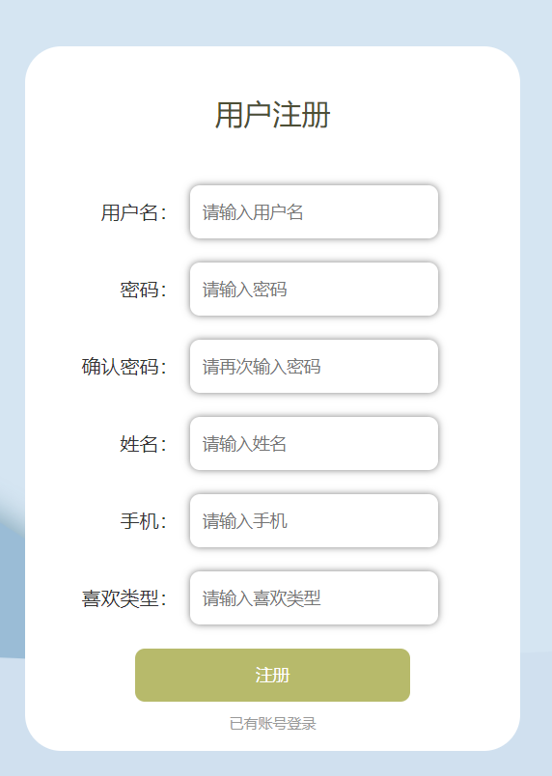
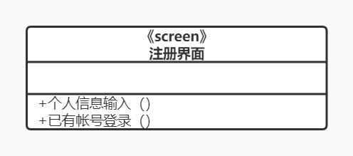
软件设计与建模
用户界面设计及其模型
  软件注册界面原型 注册界面类图

Slide 21
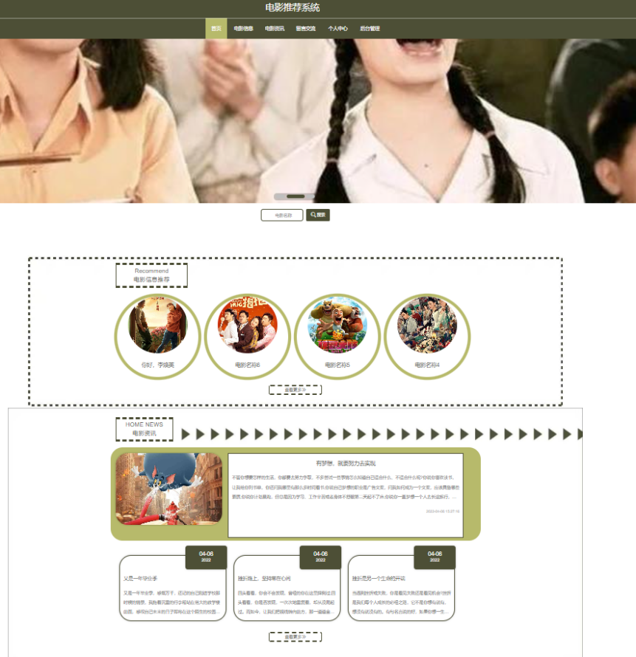
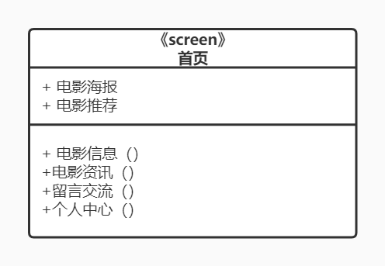
软件设计与建模
用户界面设计及其模型
  用户首页界面原型 用户首页界面类图

Slide 22
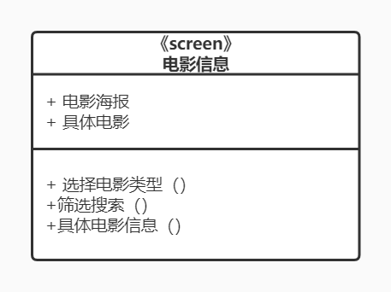
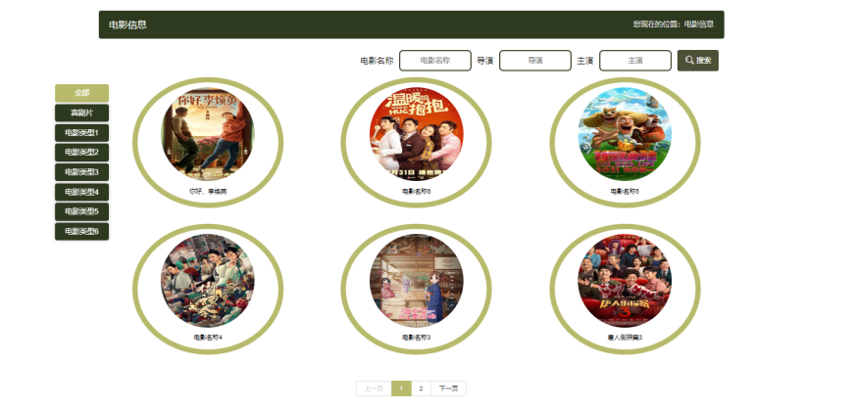
软件设计与建模
用户界面设计及其模型
  电影信息界面原型 电影信息界面类图

Slide 23
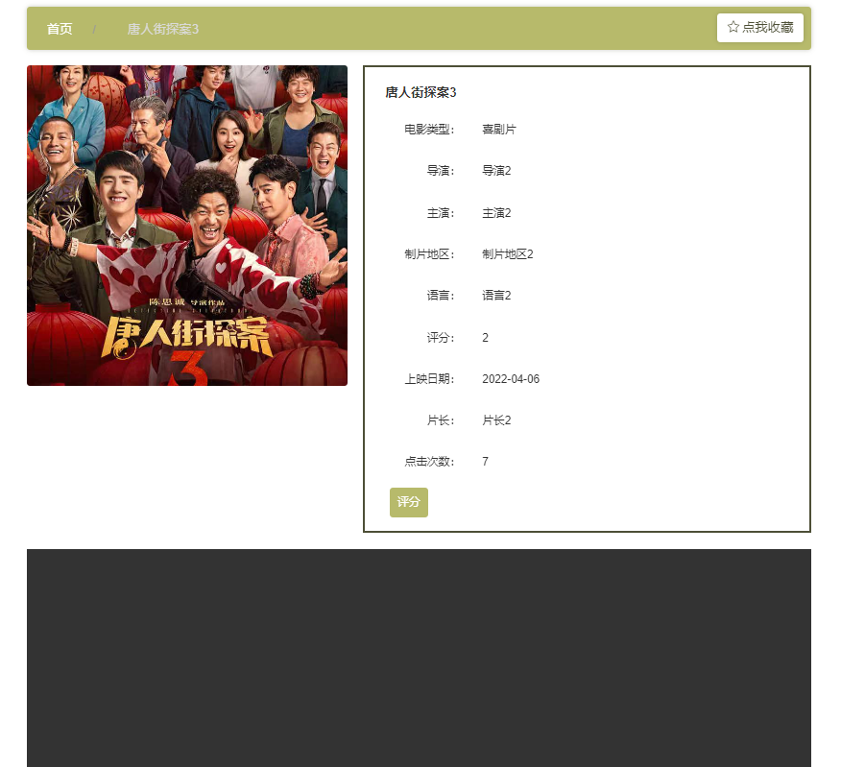
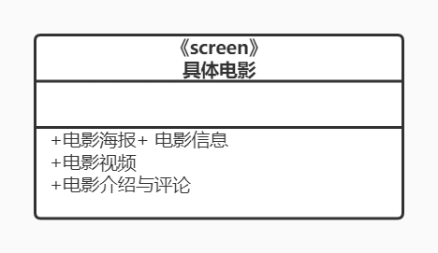
软件设计与建模
用户界面设计及其模型
  具体电影信息界面原型 具体电影信息界面类图

Slide 24
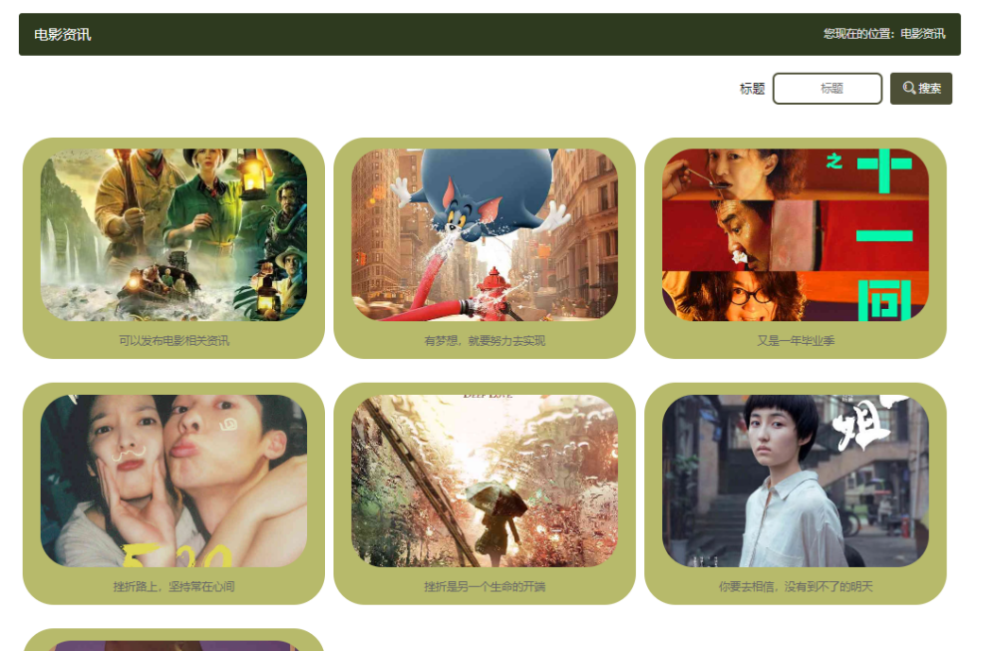
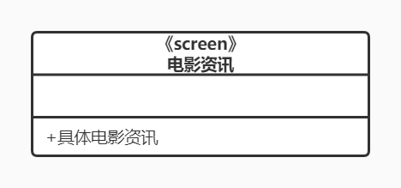
软件设计与建模
用户界面设计及其模型
  电影资讯界面原型 电影资讯界面类图

Slide 25
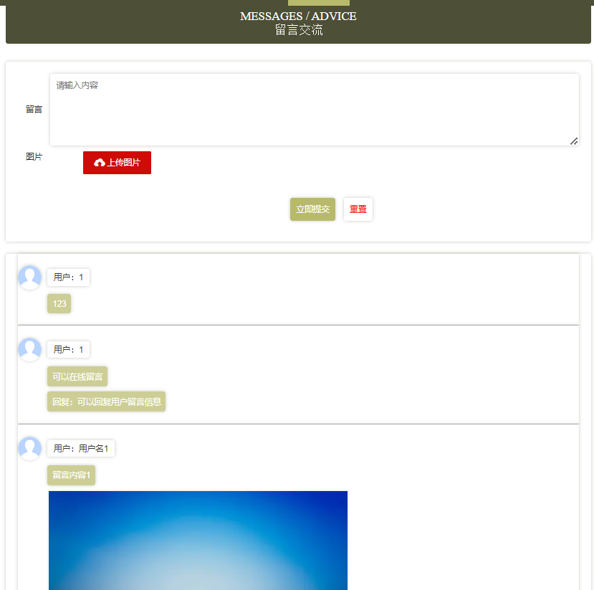
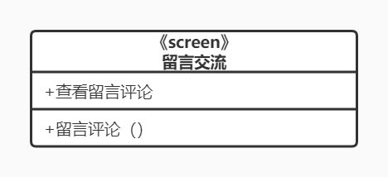
软件设计与建模
用户界面设计及其模型
  留言交流界面原型 留言交流界面类图

Slide 26
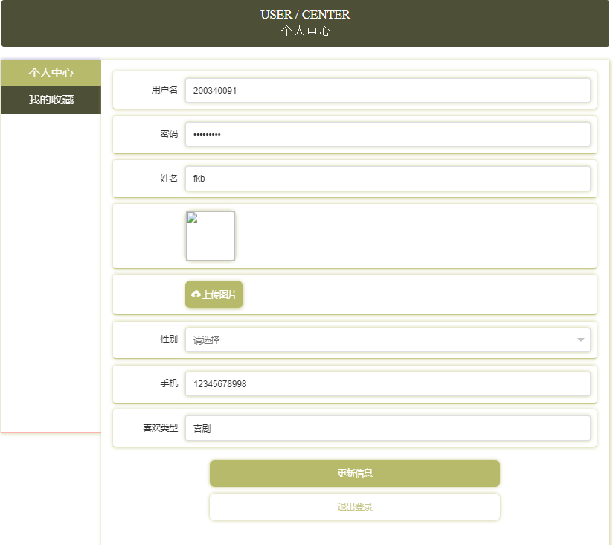
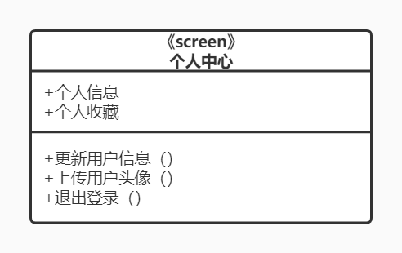
软件设计与建模
用户界面设计及其模型
  个人中心界面原型 个人中心界面类图

Slide 27
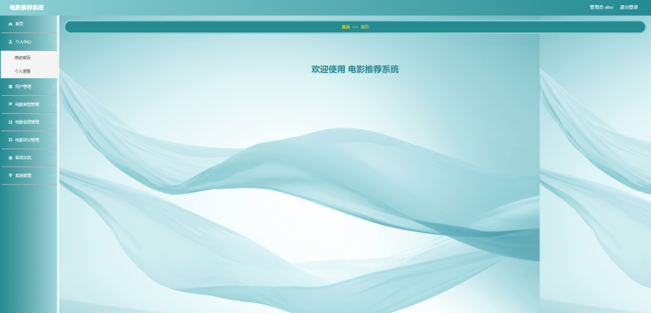
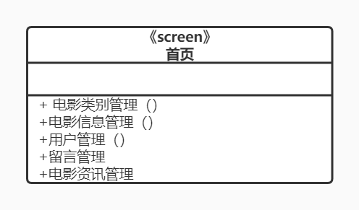
软件设计与建模
用户界面设计及其模型
  管理员首页界面原型 管理员首页界面类图

Slide 28
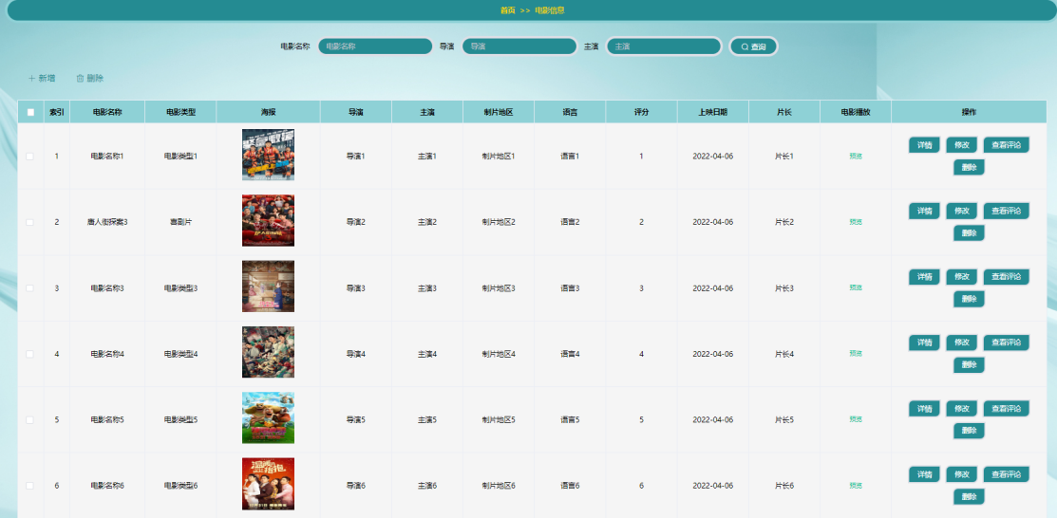
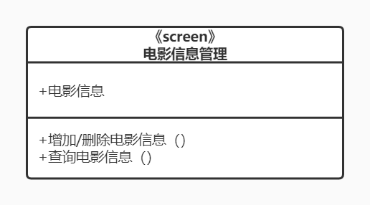
软件设计与建模
用户界面设计及其模型
  电影信息管理界面原型 电影信息管理界面类图

Slide 29
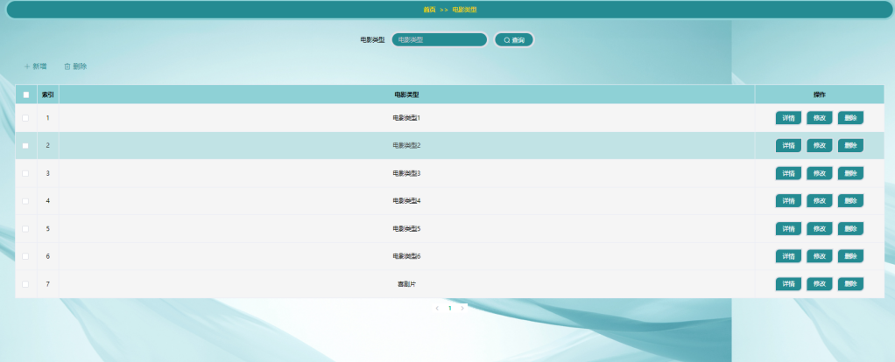
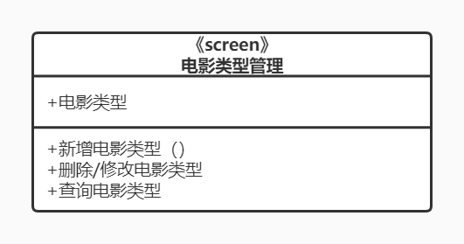
软件设计与建模
用户界面设计及其模型
  电影类型管理界面原型 电影类型管理界面类图

Slide 30
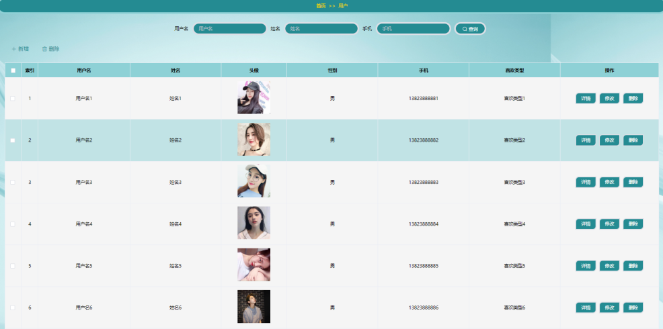
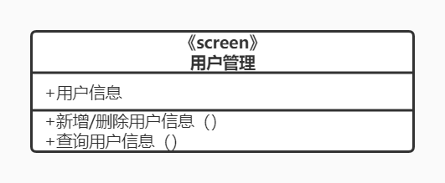
软件设计与建模
用户界面设计及其模型
  用户管理界面原型 用户管理界面类图

Slide 31
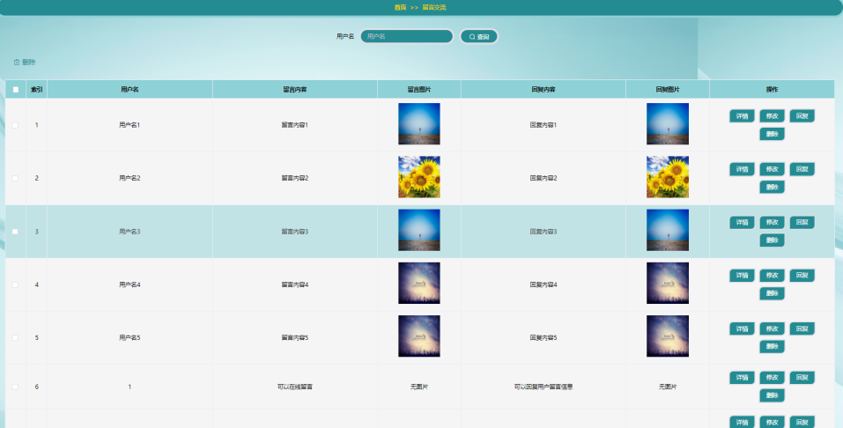
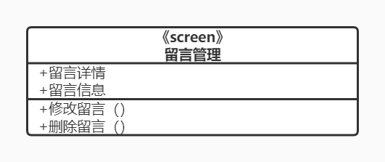
软件设计与建模
用户界面设计及其模型
  留言管理界面原型 留言管理界面类图

Slide 32
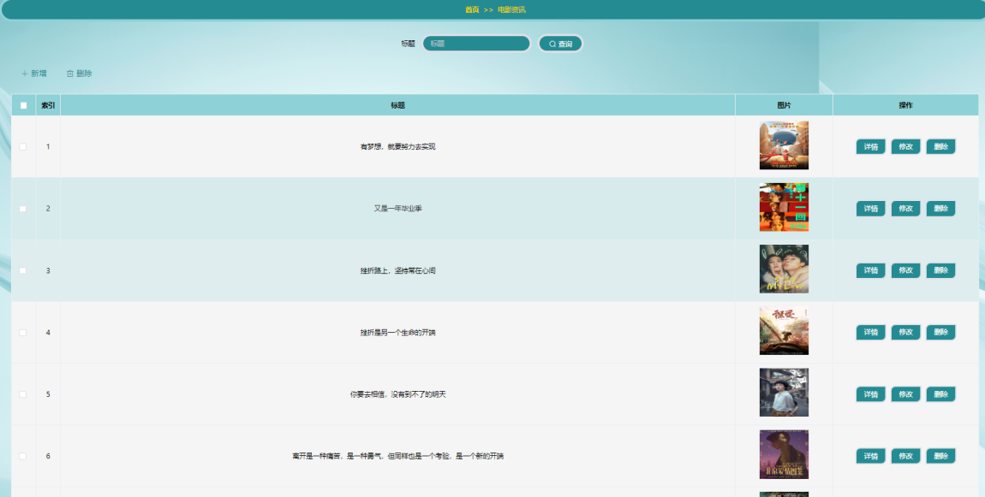
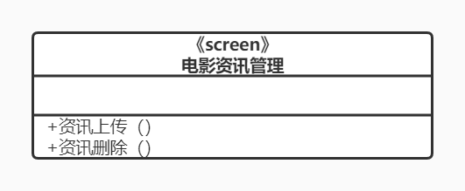
软件设计与建模
用户界面设计及其模型
  电影资讯管理界面原型 电影资讯管理界面类图

Slide 33
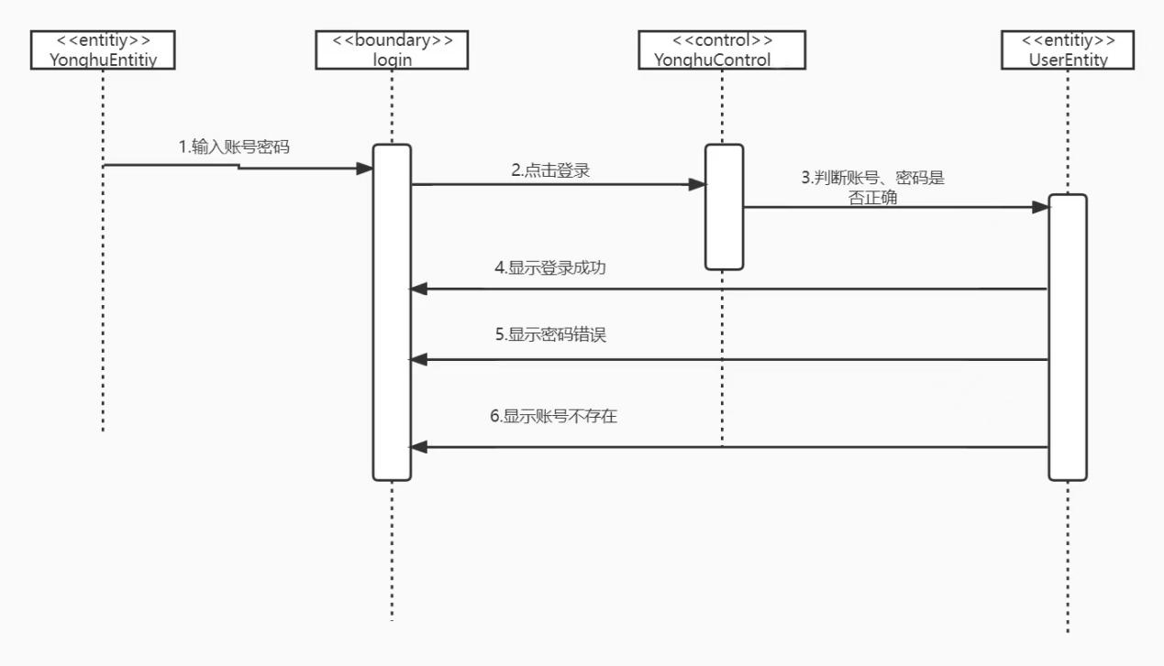
软件设计与建模
用例设计及其模型
“登录”功能的实现主要是通过“YonghuControl”对象提供服务的，查询数据库中是否存在用户输入的账号和密码的信息，从而验证身份的合法性。

Slide 34
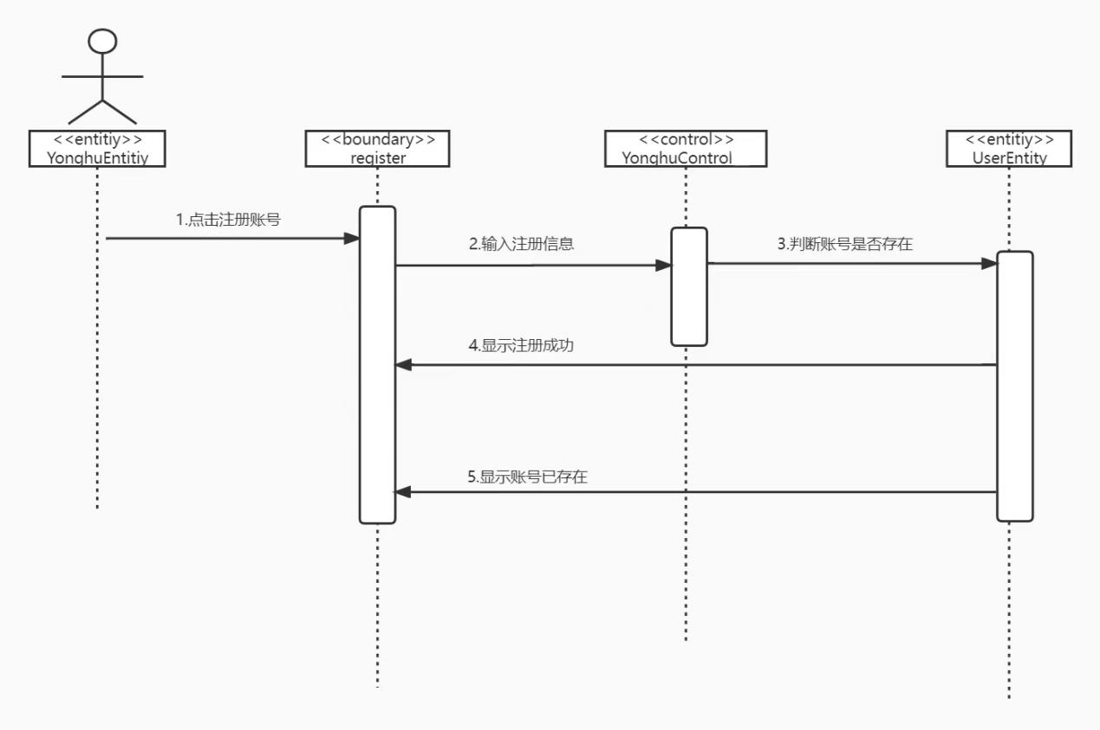
软件设计与建模
用例设计及其模型
“注册”功能的实现主要是通过“YonghuControl”类对象提供服务的，将用户输入的账号密码信息加入数据库中，并且验证该用户是否已经存在。

Slide 35
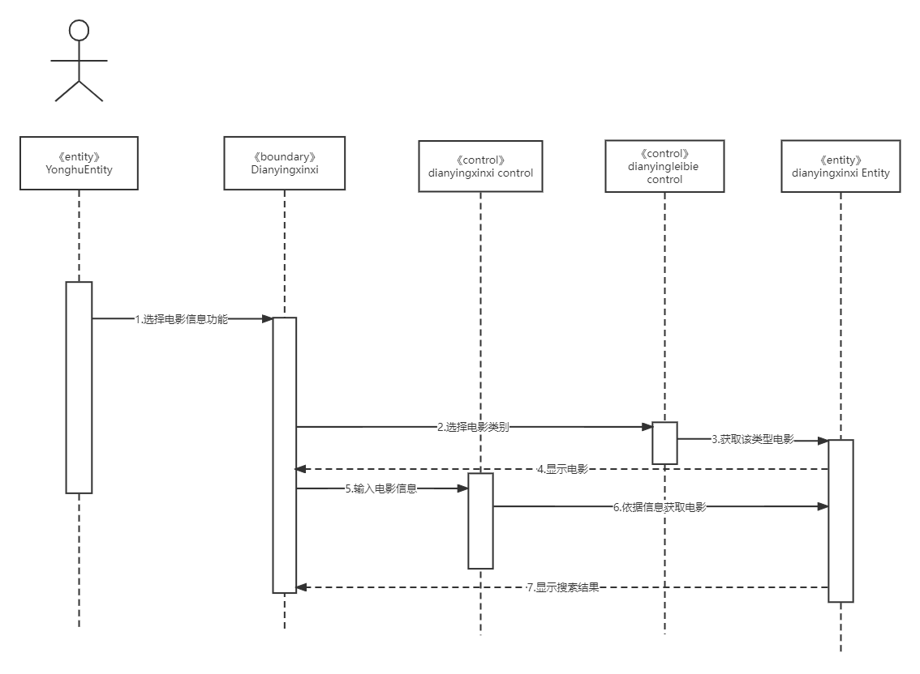
软件设计与建模
用例设计及其模型
“电影信息”主要实现查看电影信息的功能，细分可分为查看电影类别的电影列表和产看电影详细信息两个功能，该功能的实现主要是通过“DianyingxinxiControl”和“Dianyingleibie”两个控制类实现。

Slide 36
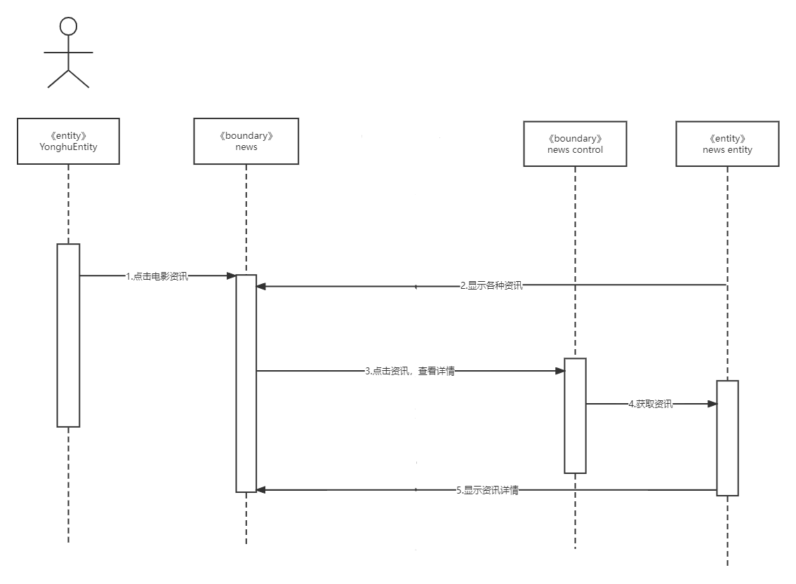
软件设计与建模
用例设计及其模型
“查看电影资讯”功能主要是通过控制类“NewsControl”实现的，用户可以点击查看具体资讯。

Slide 37
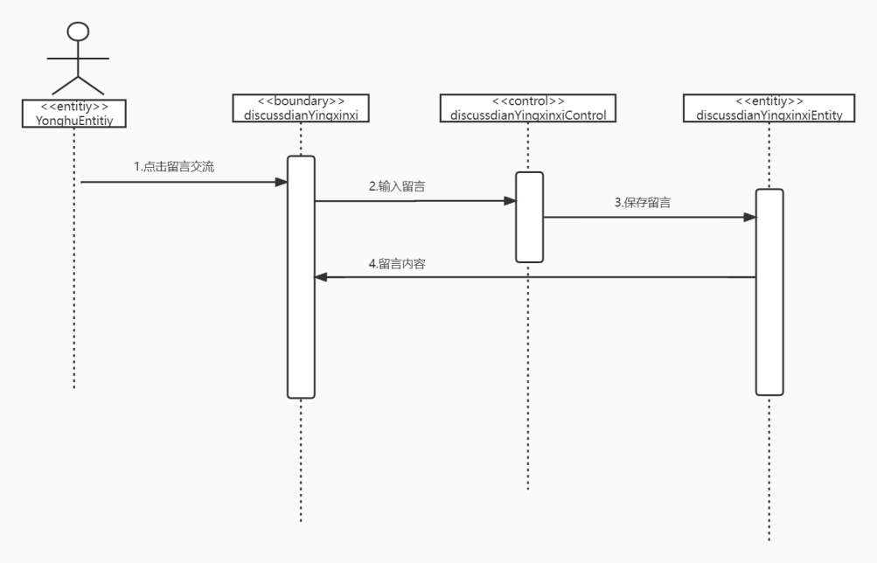
软件设计与建模
用例设计及其模型
“在线留言交流”功能，用户可以在线留言和其他用户和管理员进行交流，该功能主要是通过控制类“DiscussDianyingxinxiControl”实现的。

Slide 38

软件设计与建模
用例设计及其模型
“电影推荐”功能主要是根据用户的电影收藏内容进行推荐，前提是用户已经登录。

Slide 39

软件设计与建模
用例设计及其模型
“管理电影信息”功能主要是在管理端实现的，该功能主要实现了修改电影的具体信息，包括删除、添加、修改等功能。主要是由控制类“DianyingxinxiControlAd”实现的。

Slide 40

软件设计与建模
用例设计及其模型
“类别管理”的功能主要是对类别的添加和删除，以及通过数据库中的数据更新电影类别的电影列表。

Slide 41

软件设计与建模
用例设计及其模型
“管理电影资讯”的功能主要实现对电影资讯的修改和删除，并更新数据库内容同时在客户端显示更新内容。

Slide 42

软件设计与建模
用例设计及其模型
“管理用户”的功能主要实现对用户信息的修改和更新以及删除长时间没活跃的用户。主要是有控制类“YonghuControlAd”的对象实现的。

Slide 43

软件设计与建模
用例设计及其模型
“管理留言”的功能主要实现对留言的修改和删除，并更新数据库内容同时在客户端显示更新内容。

Slide 44

软件设计与建模
  类设计
  设计类图
界面类主要负责界面的显示，控制类主要负责使用者的操作指令的实现，实体类主要负责信息的存储和修改。控制类进行功能实现时会使对应的实体类进行修改或更新，同时界面类的界面内容也会发生变化。

Slide 45

软件设计与建模
用例设计及其模型
  数据设计

Slide 46

代码编写
代码组织结构

Slide 47
代码编写
程序代码量
  总共代码量：172233
  （除去前端开发包后）开源代码：8200
  独立编写：8400
开源代码利用情况
  利用了蒋曰钦的电影院网上预定电影系统的整体框架进行修改。
  调用了袁田的电影院信息管理系统的各项api

Slide 48
软件测试
开展了哪些测试
  对系统登陆模块的安全测试
  对数据库数据基本信息的增删改查操作测试
测试用例和测试结果
  数据库板块的测试：
  电影的新增。测试结果：电影信息保存到数据库。
  电影列表的显示。测试结果：界面加载了所有的电影。
  电影的删除，测试结果：数据库信息成功删除。
  系统登陆板块的测试：
  用户名和密码为空。预期结果：提出错误信息。
  用户名和密码错误。预期结果：不能登录。
  输入正确的用户名和密码，预期结果：成功登录

Slide 49
软件测试
软件测试过程
  测试电影模块功能完整性，把电影信息录入到MySQL中，打开MySQL查看是否存在录入的数据，然后对电影进行修改或者删除，比较结果，对电影的内容最大长度和最小长度进行测试，查看是否符合要求。
  输入正确的用户名和密码后才能登录成功。登录成功后，在用户管理中，录入新的用户，当不输入用户名和密码等必填字段后，提示非法录入

Slide 50

软件质量与保证
采取了哪些质量保证手段
  1、保持和文档的一致性，会实现多次对接文档内容；
  2、进行多次的测试，保证程序的功能运行无问题；
  3、合理分配组员的任务，保证程序的合理编写
代码风格

Slide 51

软件质量与保证
程序代码质量

Slide 52
系统部署与运行
演示软件系统的运行情况
  运行目标软件系统，操作和演示软件系统，或者播放实际运行的演示效果视频
  接下来进行具体的代码演示

Slide 53
开源社区的使用
介绍在开发过程中加入到哪些开源社区，如软件开发知识分享社区、软件项目托管社区等
  我们小组在开发项目的过程中加入了例如CSDN 开发者社区（https://csdn.net/)、gitHub平台（https://github.com/）、开源中国（https://www.oschina.net/）等。通过这些平台来对我们的项目进行撰写和修改和完善。

Slide 54
开源社区的使用
介绍如何基于开源社区来促进软件项目开发，解决软件开发问题等
  首先，在开源社区寻找源代码的过程中，我们可以通过对开源代码的观察以及理解来提升自己的能力，在不断的研究与运行测试之后能够灵活运用开源社区的贡献来完成自己的项目。其次在开源社区中，当我们在做项目遇到种种困难时，也可以通过在开源社区中搜索问题，看看大佬们是如何解决问题的，或者通过询问来尝试解决自己项目上的问题，以此能够大大减少我们的工作量。在开源社区不断探索的过程中，我们也能看到许多有意思的项目，可以使我们对开源代码产生兴趣，在对他人项目的进行理解分析时，其实也是在精进自己项目的过程，能找出自己项目中的缺点以及不足之处，并进行修改和优化。开源社区给我们学生学习和开发带来了极大的便利和帮助，能让我们在在校期间学习如何完整的开发项目以及流程的撰写，对我们日后的发展也带来了极大的帮助。

Slide 55
实践收获与感受
实践的收获
本次实践项目我们小组制作了电影推荐系统，通过软件工程方法，运用理论和编码实践，完成了系统功能设计实现和测试。
我们小组首先对电影推荐系统进行了课题分析，进行了电影查询情况的调研，参考相关文献，结合需求，进行文档整理。我们使用面向对象语言JAVA、和SpringBoot框架，数据库使用mysql。通过数据库存储信息数据，实现信息同步控制和管理。电影推荐系统的提出，我相信可以很大程度上提高电影的利用率。
而本次实践中我们小组一致的认为我们的收获是远远大于我们的付出的。我们主要用java语言进行编写，大量的改写、编写代码使我们的编程能力得到了进步。其次对于软件的开发的一个模式我们也有了一个大概的了解，这对于我们将来的就业也是一种经验的积累。最后我们也是在本次实践中真切的感受到团队之间应该如何进行分工与磨合，配合好的团队才能编写出好的内容。

Slide 56
实践收获与感受
心得和体会
作为我们团队第一次的实践开发，我们团队的第一感觉是软件开发过程是一个精细活，首先需要进行一个详细的需求分析，然后在后续的设计中也要针对于需求来进行解析。在设计阶段我们体会到，设计也是需要合作的，不能团队分开设计，不然后续许多内容对应不上，这对于编码来说会增加难度。
在本次的编码中，有困难也有收获，收获的学习内容我们也是都反馈到了技术博客内，本次实验课的各个部分老师们都设计的很周到，我们能真切的感受到软件开发编码的过程。
在这学期软件工程课程设计的课上，我们感受到许多的关怀，无论是老师的指导，还是同学们的相互协作。在该电影推荐系统完成之际，我还要感谢老师的指导，老师一丝不苟的态度中，倍感鼓励。

Slide 57
实践收获与感受
困难和问题
通过测试发现，系统也存在一些问题，下面进行具体介绍。
1、电影推荐系统的具体业务不够精细，不能完全满足实际使用需求。对数据库的数据冗余和数据安全也需要进一步完善。
2、当电影信息过大时，如何快速的查询出电影信息，如何处理大数据的响应问题等。目前的查询是把所有的电影信息一次性查询出来，而显示的时候只需要显示前几十条，可以通过存储过程来计算需要查询的条数，提高查询效率。

